Slide 1
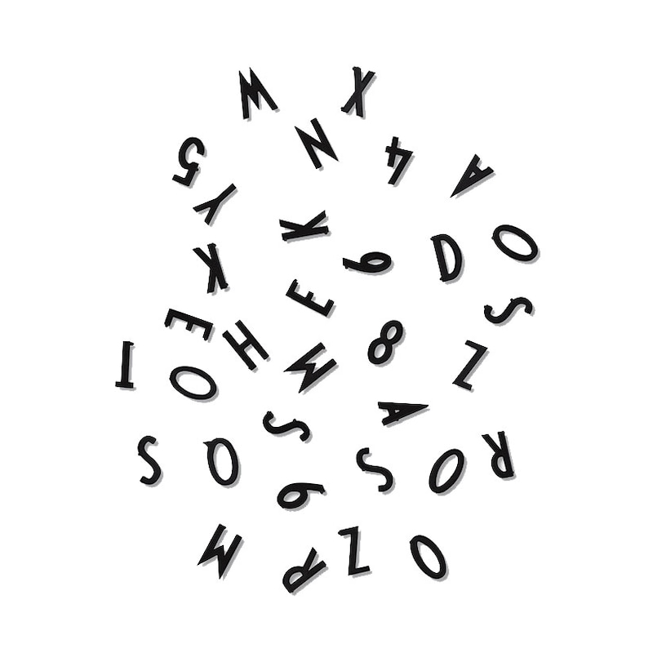

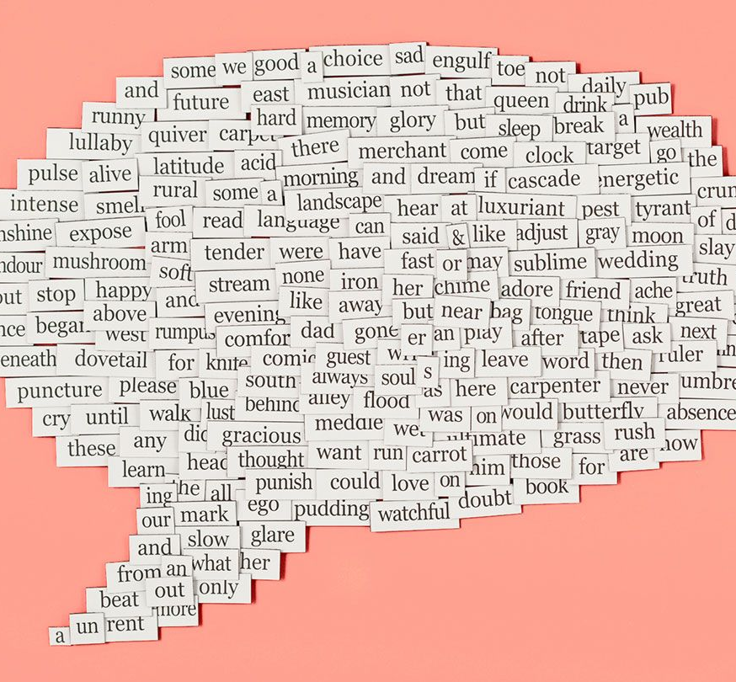
AP
Almen Sprogforståelse

Slide 2
Syntaks samlet
Repetition: Syntaks
Sprogenes Verden s. 49-63

Slide 3
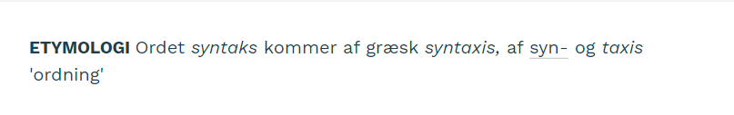
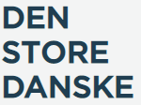
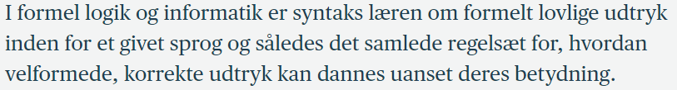
Hvad er syntaks?
Syntaks handler om, hvordan ord kan sættes grammatisk korrekt sammen.
Subjekt, verballed, indirekte objekt, direkte objekt, præpositionsforbindelse.
Sætningsanalyse!

Slide 4
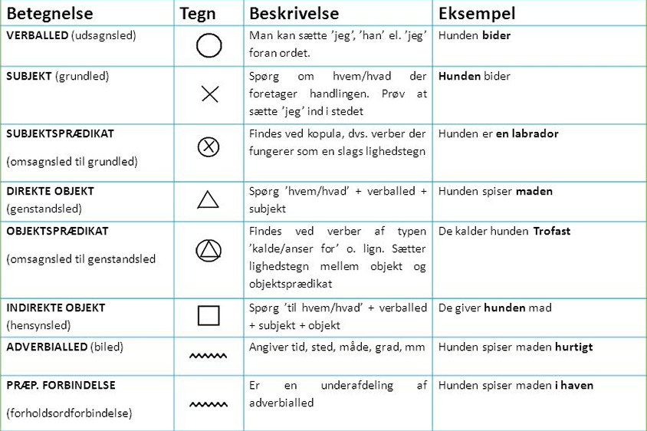
Sætningsled - betegnelser

Slide 5
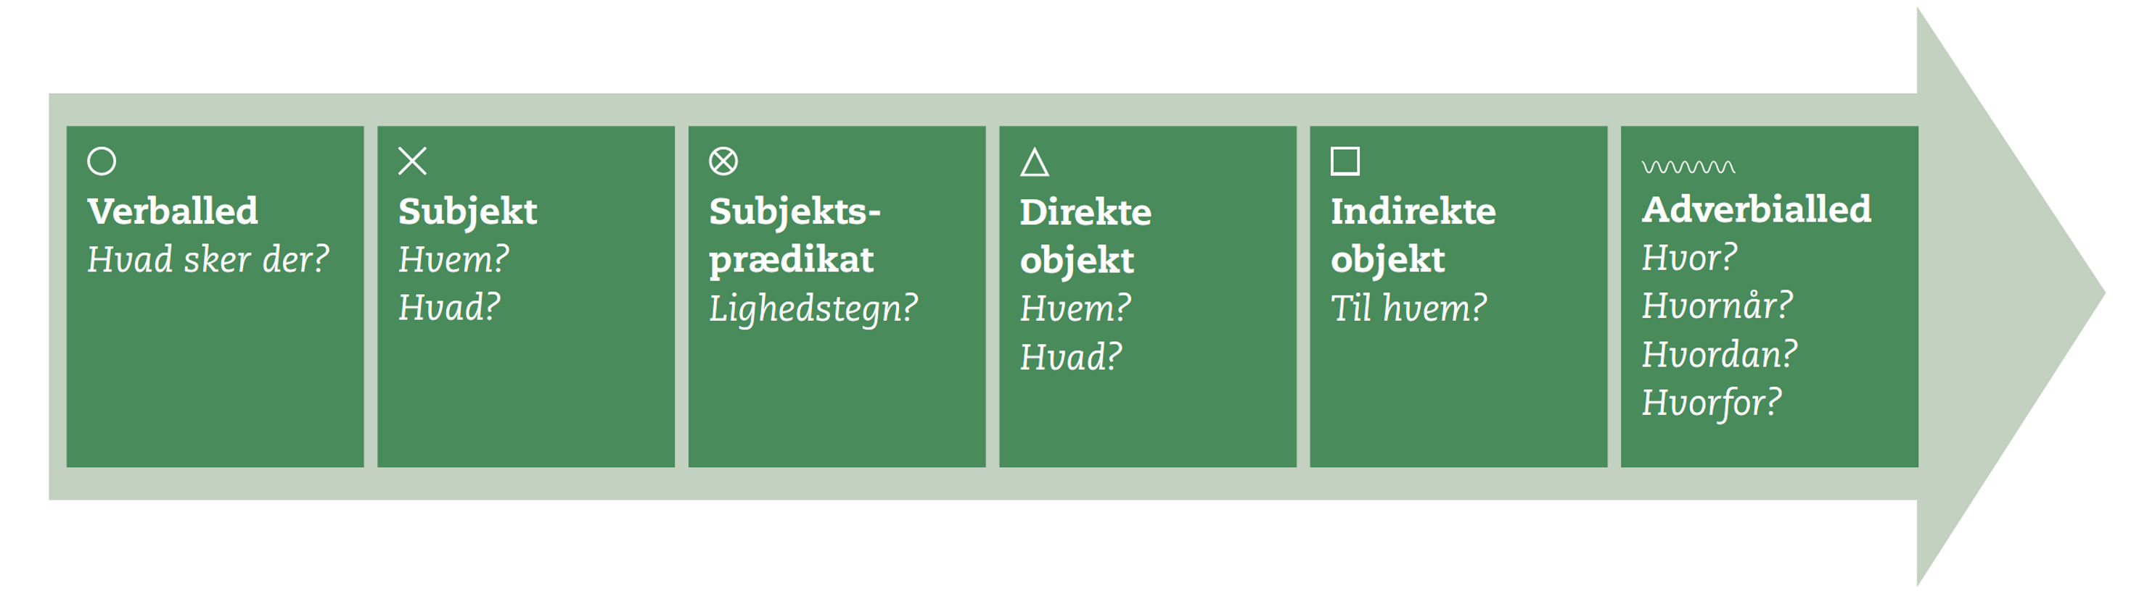

Slide 6
Subjekt og verballed
Han elsker sin hund
x o
Subj. VL.
Peter løb hurtigt
x o
Subj. VL.
X = Subjekt (grundled)
Betegner den/det, der udfører handlingen
eks. Toget kører / Manden står
O = verballed (udsagnsled)
Angiver ofte en handling eller tilstand
eks. Toget kører / Manden står

Slide 7
Direkte objekt
Også kaldet genstandsled
Markeres med ∆
Medfører akkusativ på sprog med kasus fx: ↓
En mand køber en kage → (Ty): Ein Mann kauft einen Kuchen
---x--- o --∆-- ---x--- o ------∆------

Slide 8
Indirekte objekt
Også kaldet hensynsled – markeres med firkant: ם
Medfører dativ på kasussprog
Forekommer stort set kun i sætninger, hvor der også er direkte objekt
Han giver manden en kage
x o ם -∆-

Slide 9

Hvad er subjektsprædikat?
Også kaldet omsagnsled til grundled
Markeres med
Medfører nominativ på sprog med kasus fx: ↓
Han er en mand→ (Ty): Er ist ein Mann
x o -- -- x o ---- ----
Dannes med kopulaverber: ”at være, at blive, at hedde, at kaldes”

Slide 10
Syntaks: adverbial
Markeres med bølgestreg ~~~~~~~~~
”Et adverbial (biled) er et sætningsled der giver ekstra oplysninger om handlingen, f.eks. om tid, sted eller måde”
Tid, måde, sted
Om aftenen spiser han hurtigt hos sin mor
~~~~~~~ ~~~ ~~~~~~
Alle ovenstående led markeret med farve = adverbial
Præpositionsforbindelser er også = adverbial

Slide 11
Syntaks: Konjunktional
Der findes 2 typer konjunktioner.
Parataktiske: men, og, eller.
Hypotaktiske: når, hvis, fordi, at selvom, eftersom, da.
De parataktiske konjunktioner markeres i syntaktisk analyse med et „k“.
Jeg køber en is og spiser den.
x o --∆-- k o ∆
*Læg desuden mærke til, at den parataktiske konjunktion tillader 2 finitte verber, selvom der kun er 1 subjekt.

Slide 12
Ledsætninger
Ledsætninger indledes ofte af hypotaktiske konjunktioner eller relativpronomener.
Hypotaktiske konjunktioner: når, fordi, at, hvis, selvom, da, eftersom
Relativpronomener: som/der
Disse forbinder en hovedsætning med en ledsætning eller omvendt.
Fx: jeg spiste en is, fordi jeg var sulten. / fordi jeg var sulten, spiste jeg en is
hovedsætning ledsætning ledsætning hovedsætning
Ledsætningen skal altid analyseres som et led fx subjekt, direkte objekt, adverbial. Fx:
  Peter spiser en is når han er sulten. / Peter synes at du lugter
  x o --∆-- ~~~~~~~~~~ x o -----∆------

